Slide 1

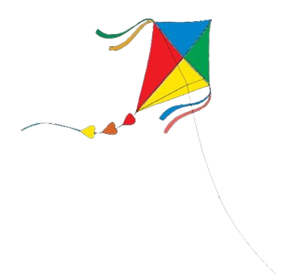
Giáo viên: Lê Thị Kim Hưng Trường: THCS Trưng Vương
ÂM NHẠC 7

Slide 2


Chủ đề 4 ƯỚC MƠ
– Hát: bài Điều em muốn
– Nghe nhạc: Chương IV – Symphony No.6 (Pastoral)
– Đọc nhạc: Bài đọc nhạc số 4
– Nhạc cụ: Thể hiện tiết tấu; Hoà tấu
– Thường thức âm nhạc: Nhạc sĩ Ludwig van Beethoven
– Trải nghiệm và khám phá: Thể hiện mẫu tiết tấu bằng một số đồ vật đã qua sử dụng; Thể hiện mẫu tiết tấu theo sơ đồ động tác cơ thể

Slide 3
Chủ đề 4 ƯỚC MƠ
Tiết 1
– Hát bài Điều em muốn
– Trải nghiệm và khám phá

Slide 4
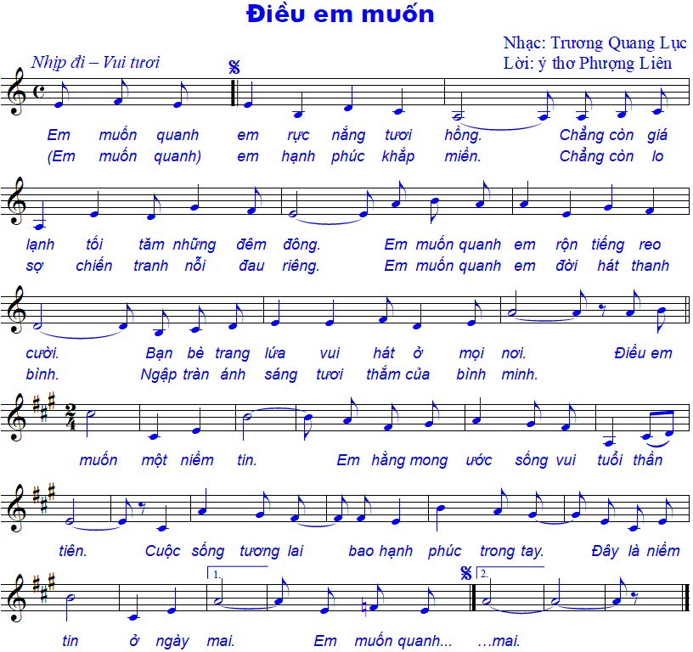
I. Hát bài

Slide 5

Giới thiệu bài hát
Bài hát Điều em muốn thể hiện mong ước của tuổi thơ được sống trong một thế giới hoà bình, hạnh phúc, tràn ngập tình nhân ái, tiếng cười và tiếng hát rộn vang khắp mọi nơi. Đoạn 1 của bài hát có nhịp độ vừa phải phù hợp với nhịp đi; đoạn 2 có âm điệu vui tươi, rộn rã.
Tác giả bài hát là nhạc sĩ Trương Quang Lục; lời ca bài hát dựa theo ý thơ của Phượng Liên.

Slide 6
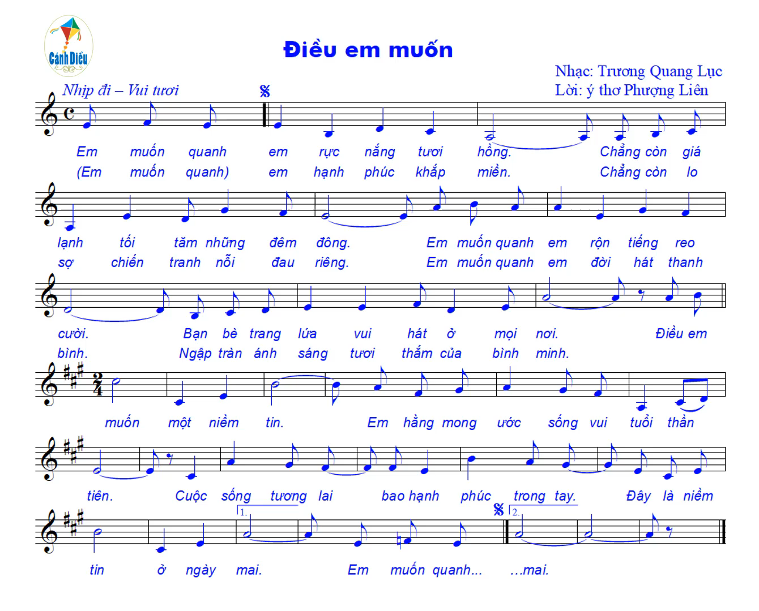
Nghe hát mẫu

Slide 7
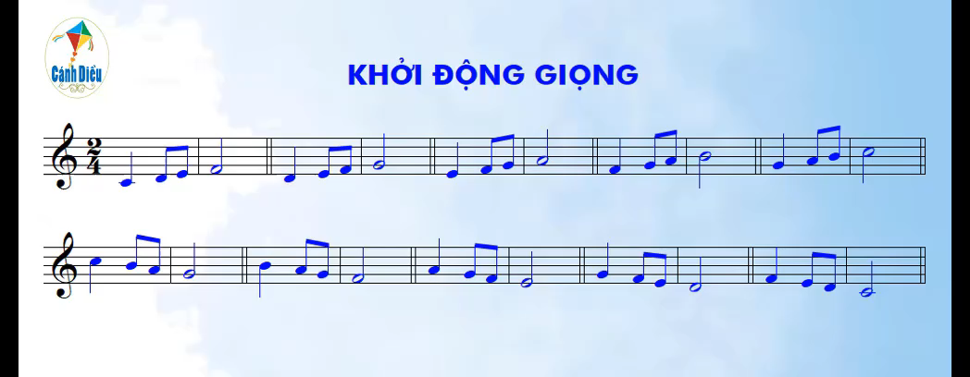
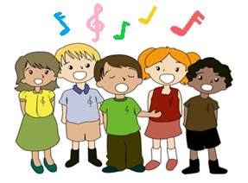

Slide 8
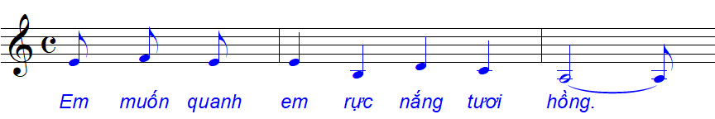

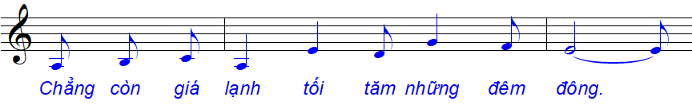
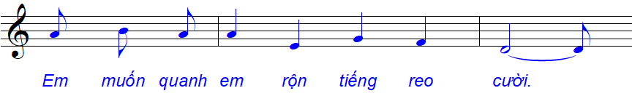
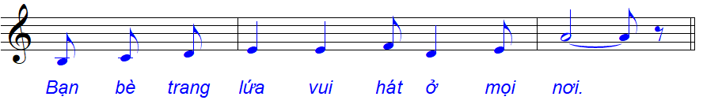
Học hát từng câu (Đoạn 1 – lời 1)

Slide 9
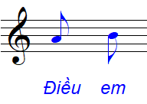
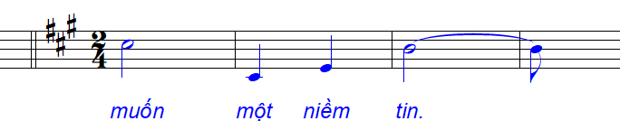
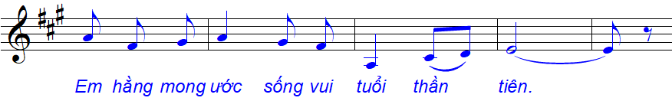
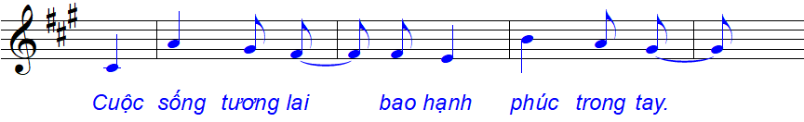
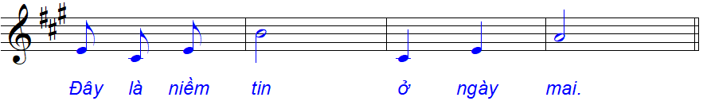
Học hát từng câu (Đoạn 2)

Slide 10
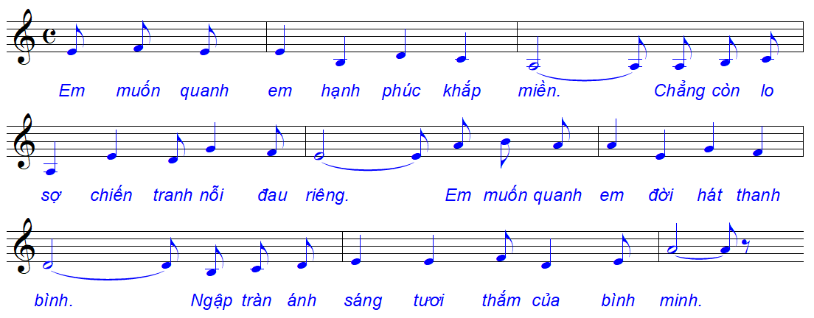
Học hát (Đoạn 1 – lời 2)

Slide 11
Hát hoàn chỉnh cả bài

Slide 12
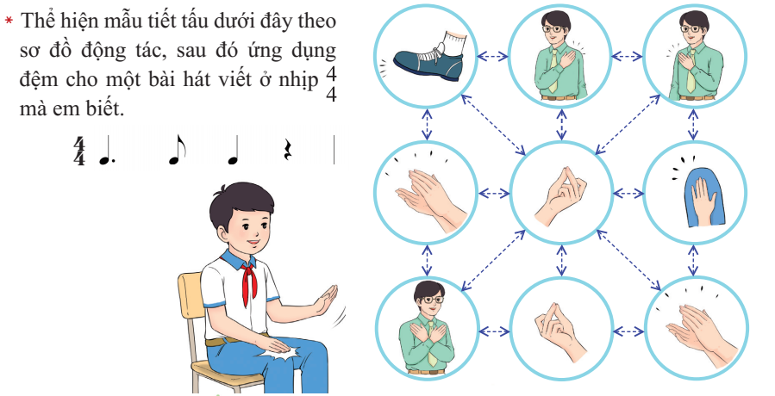
II. Trải nghiệm và khám phá

Slide 13
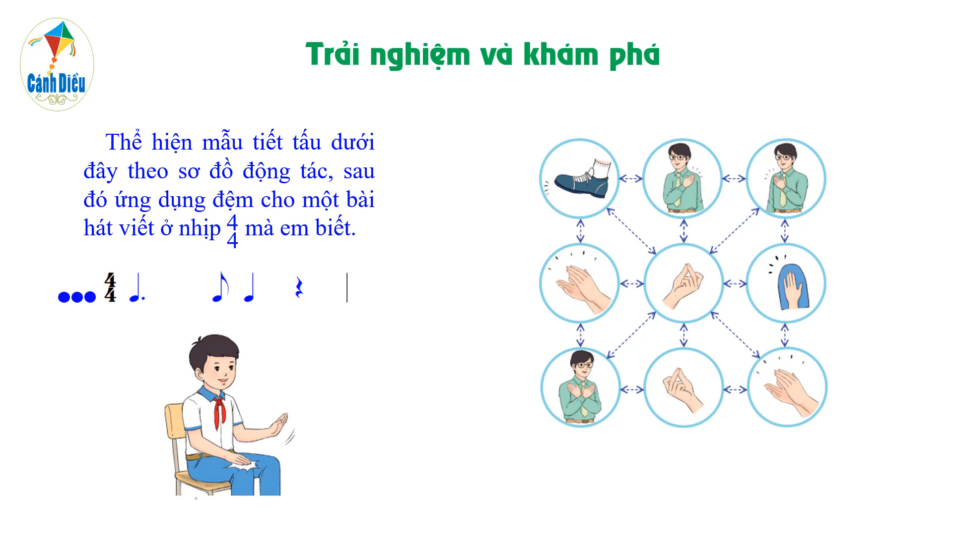
Ví dụ:

Slide 14


Dặn dò về nhà
Tập hát bài Điều em muốn; thuộc lời ca.

